Slide 1

Создание детализированных природных ландшафтов в Unreal Engine 4
Студент: Фёдоров А.В. РК6-81Б
Научный руководитель: Витюков Ф.А.

Slide 2
Постановка задачи
Цель работы: разработать способы увеличения детализации природных сцен в движке Unreal Engine 4.
Задачи:
Исследовать различные технологии рельефного текстурирования;
Исследовать способы разработки шейдеров воды;
Реализовать реалистичный шейдер воды;
Реализовать инструмент для создания рек;
С помощью разработанного инструмента внедрить в сцену, созданную на производственной практике, реку.
Notes:
Цель работы: разработать способы увеличения детализации природных сцен в движке Unreal Engine 4.
Задачи:
Исследовать различные технологии рельефного текстурирования
Исследовать способы разработки шейдеров воды
Реализовать реалистичный шейдер воды
Реализовать инструмент для создания рек
С помощью разработанного инструмента внедрить в сцену, созданную на производственной практике, реку

Slide 3
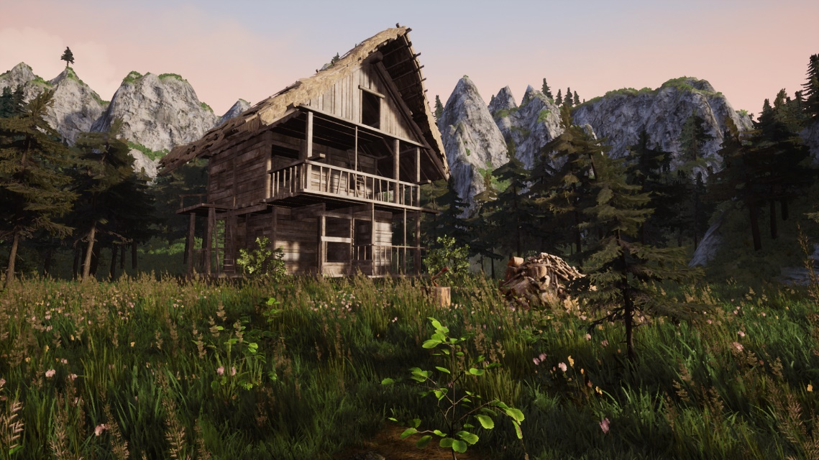
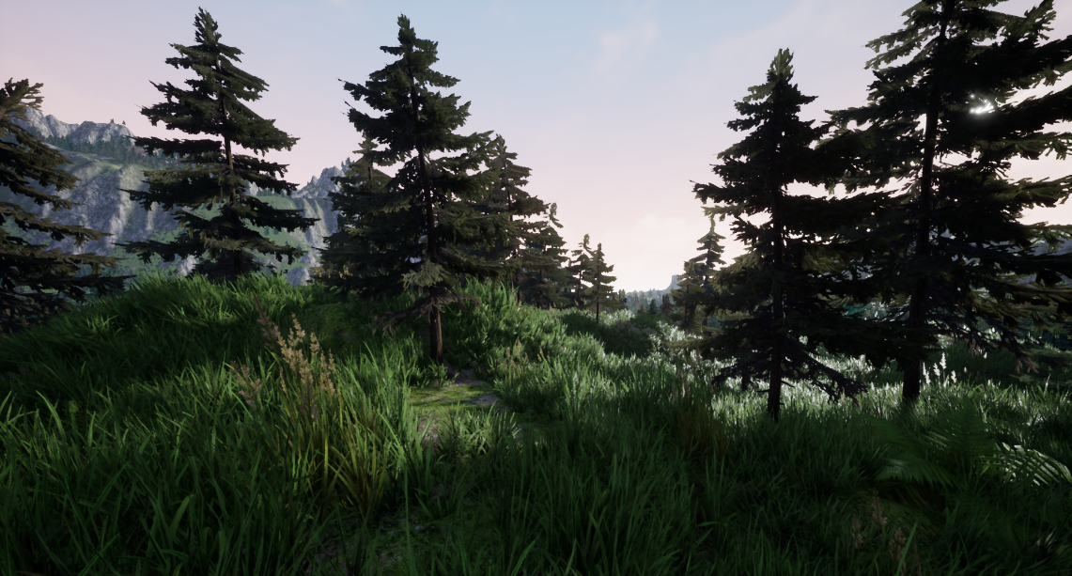
Введение
Создана природная сцена. Исследованы и внедрены технологии повышения детализации.
Рис. 1. Созданная сцена
Notes:
Была создана природная сцена. В рамках данной работы исследованы и внедрены технологии повышения детализации.

Slide 4
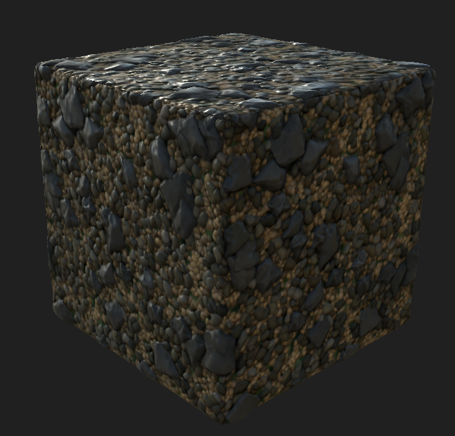
Обзор методов рельефного текстурирования
В программе Substance 3D Designer был разработан «Объёмный» материал речного дна.
Он состоит из:
Текстуры цвета;
Карты высот;
Карты нормалей;
Карты Ambient Occlusion (Окружающего затенения).
Рис. 2. Демонстрация разработанного материала
Notes:
Были рассмотрены различные методы рельефного текстурирования – технологии, позволяющей увеличивать детализацию объектов за счёт использования дополнительных текстур без создания новой геометрии.
Для демонстрации различных методов в программе Substance Designer был разработан материал речного дна, состоящий из:
Текстуры цвета
Карты высот
Карты нормалей
Карты Ambient Occlusion

Slide 5
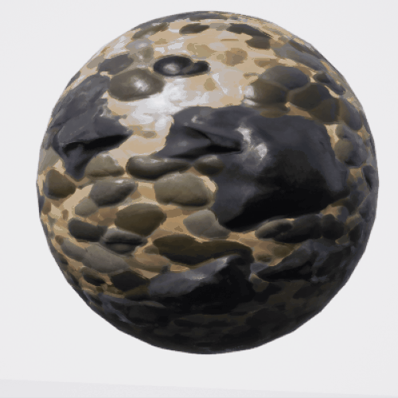
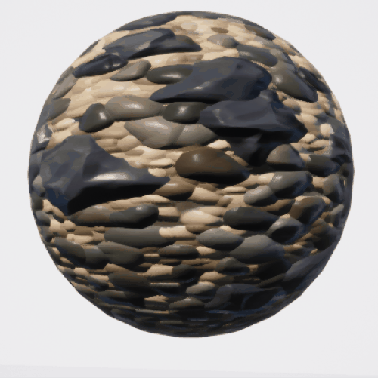
Bump mapping и Normal mapping
Рис. 3. Демонстрация материала с использованием bump mapping
Рис. 4. Демонстрация материала с использованием normal mapping
Notes:
Технология bump mapping заключается в использовании текстуры, в которую закодирована карта высот микрорельефа, для затенения определенных элементов модели, таких как трещины и щели.
Технология normal mapping достигает такого же результата, но за счёт использования карты нормалей, текстуры, в которую закодирована информация о нормалях поверхности. Normal mapping позволяет кодировать больший диапазон возможных направлений нормалей нежели Bump mapping, что даёт большую детализацию, поэтому normal mapping практически везде вытеснил bump mapping

Slide 6
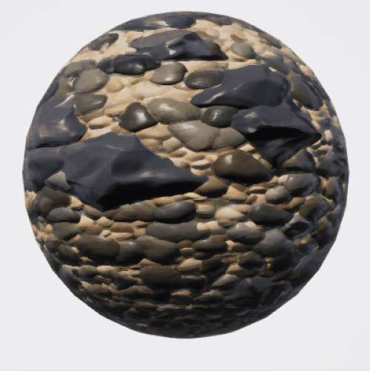
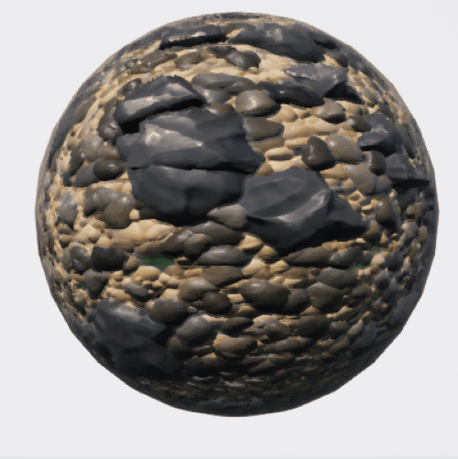
Bump offset и Parallax Occlusion Mapping
Рис. 5. Демонстрация материала с использованием bump offset
Рис. 6. Демонстрация материала с использованием bump mapping
Notes:
Технологии Bump Offset и Parallax Occlusion Mapping основаны на эффекте параллакса, и их действие особенно заметно при движении камеры близко к поверхности. Bump Offset даёт иллюзию глубины за счёт смещения UV координат поверхности в соответствии с картой высот. Выраженность эффекта небольшая, но также затраты производительности низки.
Parallax Occlusion Mapping, наоборот, создает полный эффект глубины за счёт перекрытия одних частей поверхности другими выступающими. Затраты производительности при это большие.
Данные технологии используются в совокупности с bump или normal mapping.

Slide 7
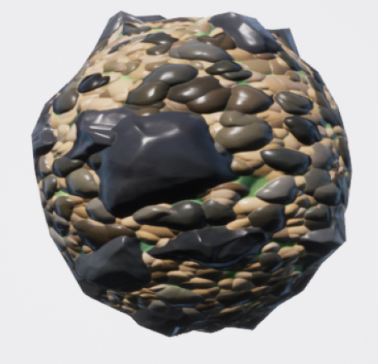
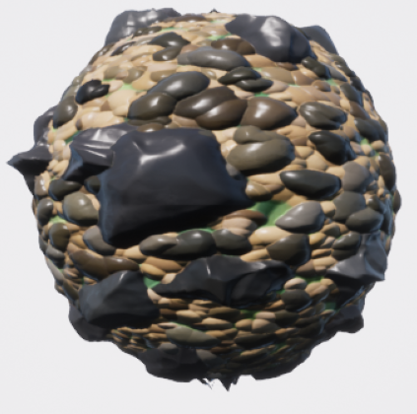
Displacement Mapping
Рис. 7. Демонстрация материала с использованием displacement mapping
Рис. 8. Демонстрация разработанного материала с использованием displacement mapping и tessellation (созданием новой геометрии)
Notes:
Displacement mapping – достижение эффекта глубины за счёт смещения геометрии в соответствии с картой высот. Может работать в паре с tessellation – созданием новой геометрии.
Данный эффект достаточно дорогостоящий с точки зрения производительности, особенно с использованием тесселяции, и далеко не всегда выглядит лучше, чем представленные до этого методы.

Slide 8
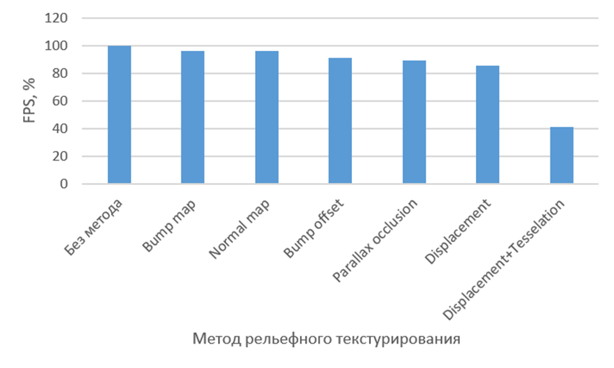
Сравнение производительностей методов рельефного текстурирования
Рисунок 9. Зависимость количества кадров в секунду от выбранного метода рельефного текстурирования.
Notes:
Были проведены тесты производительности для всех методов рельефного текстурирования. После сравнения качества изображения и производительности был выбран метод bump offset для внедрения в материалы природной сцены.

Slide 9
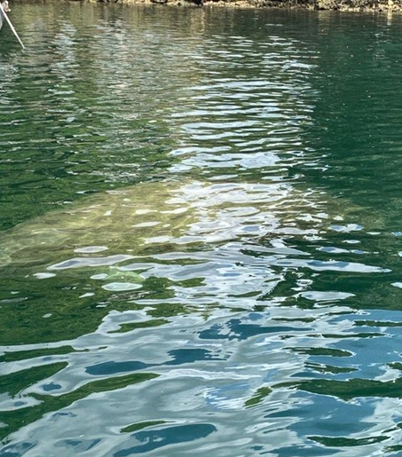
Создание шейдера воды
После анализа большого количества референсов водоёмов были выделены основные аспекты, важные для реалистичного изображения воды:
Рябь на поверхности воды;
Поглощение света, усиливающееся с увеличением глубины водоёма;
Отражение света, зависящее от угла наблюдения;
Пена на границах воды с сушей.
Рис. 10. Один из референсов поверхности воды
Notes:
После анализа большого количества референсов водоёмов были выделены основные аспекты, важные для реалистичного изображения воды:
Движущаяся рябь на поверхности воды
Поглощение света, зависящее от глубины
Отражение света, зависящее от угла наблюдения
Пена на границах воды с сушей и в местах резкого изменения направления течения
При разработке шейдера воды было важно добиться убедительного результата для каждого из пунктов

Slide 10
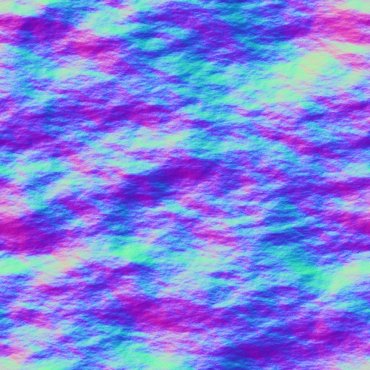
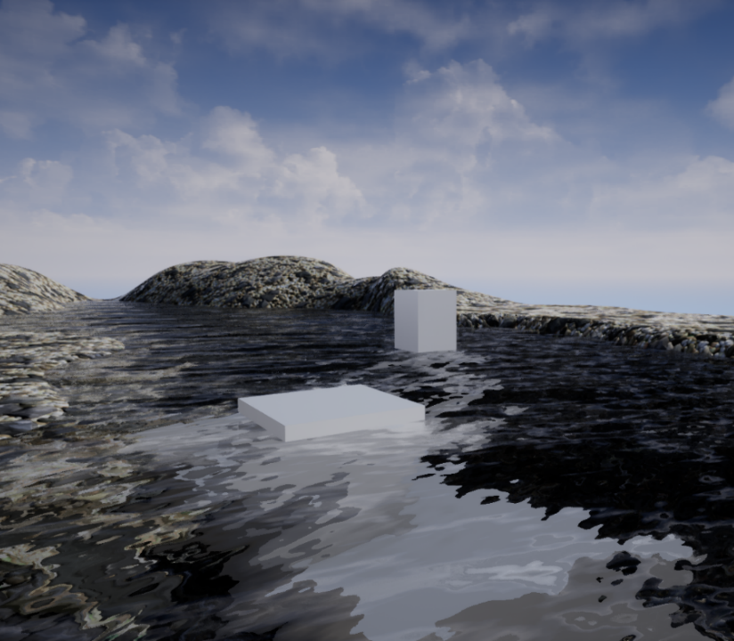
Создание ряби на поверхности воды
Движение ряби было создано с помощью использования «прокрутки» карт нормалей (Scrolling Textures)
Рис. 11. Используемая для отображения ряби карта нормалей
Рис. 12. Рябь на поверхности воды в тестовой сцене
Notes:
Рябь на поверхности воды была реализована с помощью технологии scrolling textures – прокрутки текстур. Несколько карт нормалей разных масштабов, движущихся с разными скоростями, были наложены друг на друга для достижения «хаотичного» вида волн.

Slide 11
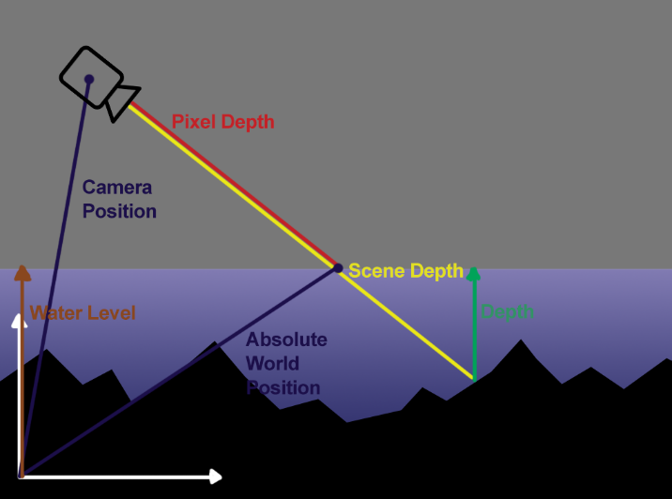
Изменение цвета в зависимости от глубины водоёма
Глубина водоёма вычисляется по следующей формуле:
Depth = (Absolute World Position - Camera Position) * (Scene Depth /Pixel Depth) - Water Level
Рис. 13. Схема нахождения глубины воды
Notes:
Для определения силы рассеивания света вычисляется глубина водоёма исходя из уровня воды и положения камеры.

Slide 12
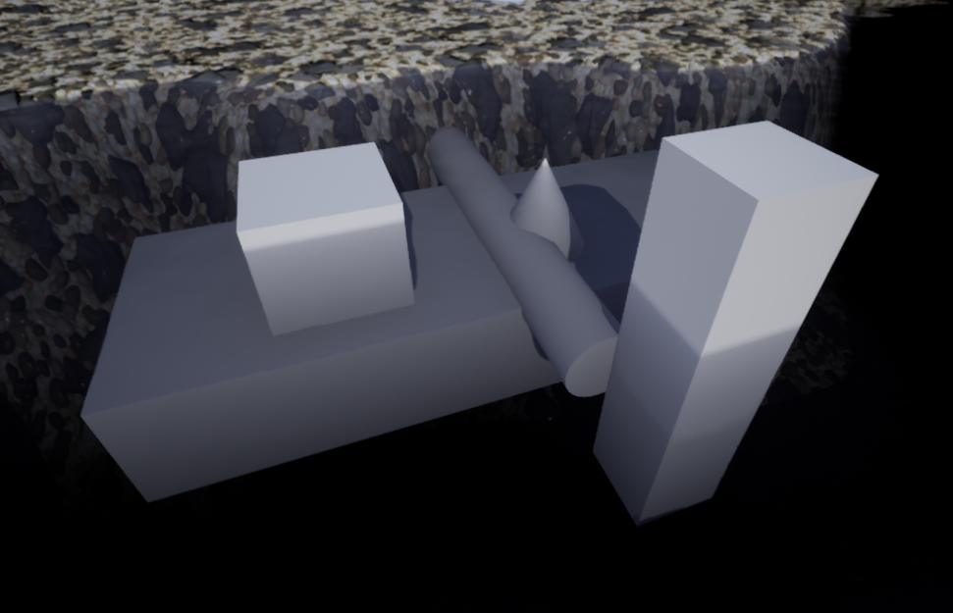
Изменение цвета в зависимости от глубины водоёма
Рис. 14. Эффект затемнения воды в зависимости от глубины в тестовой сцене

Slide 13
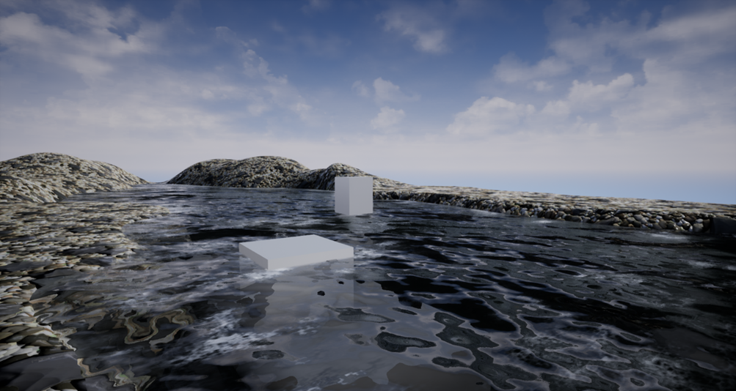
Создание пены на поверхности воды
Пена была реализована с помощью наложения текстуры поверх материала воды.
Рис. 15. Готовый материал в тестовой сцене
Notes:
Пена реализована с помощью наложения текстуры на поверхность воды.
С помощью функции Distance to Nearest Surface, которая определяет расстояние до ближайшей поверхности, пена размещается на границах воды с сушей.

Slide 14
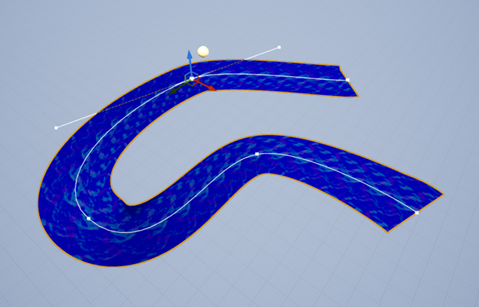
Разработка инструмента для создания рек
Для удобного создания рек произвольной формы был разработан инструмент, прокладывающий геометрию по заданному пользователем сплайну.
Рис. 16. Геометрия реки, созданная по сплайну
Notes:
Для удобного создания рек произвольной формы был разработан инструмент, прокладывающий геометрию по заданному пользователем сплайну.

Slide 15
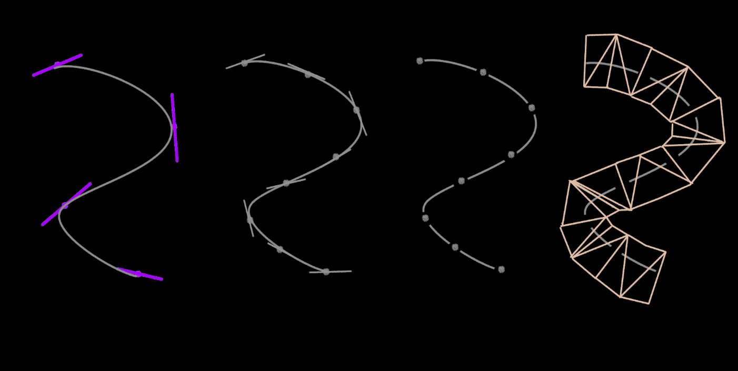
Алгоритм работы инструмента для создания рек
Кривая, произвольно заданная пользователем
2. Равномерное распределение узлов по кривой
3. Создание набора сплайнов, соединяющих пары точек
4. Создание геометрии с помощью Spline Mesh.
Notes:
Инструмент берет кривую, построенную по точкам, заданным пользователем и равномерно распределяет по ней массив точек. Далее точки попарно соединяются сплайнами, по которым с помощью технологии Spline Mesh строится геометрия.

Slide 16
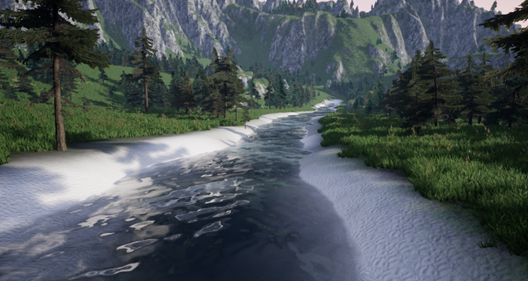
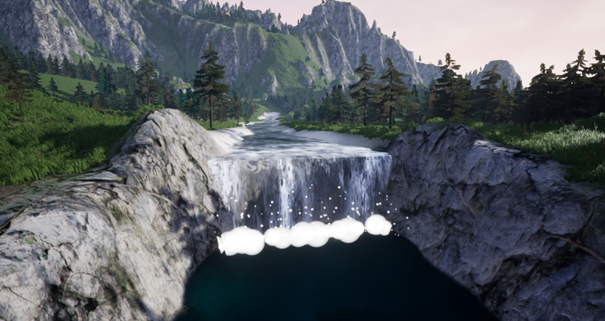
Внедрение реки в готовую природную сцену
Рис. 12. Вид области с рекой
Notes:
С помощью разработанного инструмента в готовую природную сцену была добавлена река и водопад.

Slide 17
Заключение
В результате работы были выполнены следующие задачи:
Исследованы различные технологии рельефного текстурирования;
Исследованы способы разработки шейдеров воды;
Реализован реалистичный шейдер воды;
Реализован инструмент для создания рек;
С помощью разработанного инструмента внедрена в сцену, созданную на производственной практике, река.
Notes:
В результате работы были выполнены следующие задачи:
Исследованы различные технологии рельефного текстурирования
Исследованы способы разработки шейдеров воды
Реализован реалистичный шейдер воды
Реализован инструмент для создания рек
С помощью разработанного инструмента внедрена в сцену, созданную на производственной практике, река

